Slide 1
第一章
什么是经济学

Slide 2
教材及参考书
教材：1. 马工程教材：西方经济学（上册）第二版，高等教育出版社，人民出版社，2019年9月。
2.曼昆《经济学原理》（上、下）第八版，北京大学出版社。
进一步阅读的教辅书：
1.高鸿业主编《西方经济学》第七版，微观部分，中国人民大学出版社，2018年1月
2.平迪克及鲁宾费尔德著《微观经济学》第四、五版，中国人民大学出版社
3.保罗·萨缪尔森 威廉·诺德豪斯《经济学》，第18版，人民邮电出版社，2008年1月。

Slide 3
中美关于经济学的学科分类
一、中国
经济学的学科分类： 一级学科、二级学科：
  理论经济学：政治经济学、经济思想史、经济史、西方经济学、世界经济、人口、资源与环境经济学
  应用经济学：国民经济学、区域经济学、财政学、金融学、产业经济学、国际贸易学、劳动经济学、统计学、数量经济学、国防经济学
二、美国
经济学的学科领域：
微观经济学、宏观经济学、计量经济学 产业组织
劳动经济学、金融学、公共财政、国际经济学
发展经济学、比较经济学、政治经济学
法律和经济学、经济史

Slide 4
学习经济学的三个原因：
经济学有助于你了解你生活的世界。
经济学使你更精明地参与经济活动。
经济学使你更好地理解经济政策的潜力与局限性。
请同学们结合自己的实际经历及日常生活思考并回答上述问题。也可以举例说明你的理解。

Slide 5
学习经济学的三个层次
经济学原理，不用数学用图表；现代经济学的入门课，三个主要目的：
  领会现代经济学的基本思想、概念与分析方法
  培养对现实世界经济行为与经济现象的观察能力
  训练经济学直觉(intuition)
中级经济学，用一些数学
  领会原理（图形）背后的数学推理（理论）
  领会实证分析的基本思想
  掌握理论和实证分析的基本方法
高级经济学，用很多数学
  严格、系统的数学推理与实证分析的训练
  目的：学术研究

Slide 6
第一节什么是经济学
一 经济学研究的是一个社会如何利用稀缺的资源生产有价值的商品，并将它们在不同的人之间分配。
无限的欲望和有限的资源的矛盾就形成了经济学所说的稀缺性。
经济学的精髓之一在于承认稀缺性是一种现实存在，并研究一个社会如何进行组织才能最有效地利用其资源。

Slide 7
二 人类社会面临的三个基本问题：
面对资源稀缺的事实，人类社会都必须面对和解决三个基本经济问题（面临许多决策）：
1 生产什么商品以及生产多少，
2如何生产物品（劳务）及由谁生产
3为谁生产（如何分配产品和劳务）
上述三个问题就是经济学中所说的资源配置问题

Slide 8
三 经济学十大原理
涉及几个大的方面：
第一个部分，人们如何作出决策（包含四个原理）
1. 人们面临权衡取舍。因为稀缺性，人们在决策时要求在一个目标和另一个目标之间做出取舍。例如家庭如何安排收入，社会面临的取舍是公平和效率之间，国家面临的取舍是大炮和黄油之间，以及环境与收入的取舍等。设计政策时，这些取舍之间的目标是不一致的。
例如，公平与效率，考虑平等分配经济福利的政策（公平），如福利制度，一些救济或补贴，失业保险等，还有累进的个人所得税制度，目标是为了帮助需要帮助的人，这些均属于收入再分配，当政府通过这些政策把富人的收入分配给穷人时，就减少了对努力工作的奖励，人们生产的积极性会下降，生产的物品和服务（供给）就会减少，牺牲了效率这一目标。

Slide 9
2， 机会成本的概念。人们为了得到某种东西的成本是为了得到它所放弃的东西，这就是机会成本的概念。我们在计算成本时不能只计算我们表面所看到的成本，还有一些我们看不到的成本，例如时间成本。所以一个人在做决策时会考虑每一种可能的行动所带来的机会成本。
思考与讨论：上大学的机会成本是什么？

Slide 10
3，理性人通常考虑边际量而不是总量，如增加一个美元所带来的效用（边际效用），增加一个单位产出所带来的收益（边际收益）和所需要的成本（边际成本）。只有当边际收益大于边际成本时，一个理性决策者才会采取这种行为。见曼昆书中例子（6页）
例子中涉及总成本平均成本、边际成本、边际收益（我们或面会讲到这些概念）

Slide 11
4，人们会对激励产生反应。激励是引起人们做出某种行为的措施（或各种法规、法令等）之类的东西，激励有惩罚或奖励两类。
如欧洲人们大都开小排气量的汽车，而美国则正好相反，因为欧洲的汽油税比美国高。
激励的后果：安全带的讨论，
治理雾霾的“激励”：京津冀钢铁、水泥等行业在取暖季限产和停产的规定
在分析任何一种政策时，我们不应仅仅考虑它的直接影响，还要考虑通过激励所产生的一些间接影响。
举你熟悉的关于激励的例子

Slide 12
第二部分涉及的是人们如何相互影响
5，贸易可以使每个人的状况得到改善。专业化和分工（从个人和国家的角度讨论）。我们将在第3章和第9章等部分（曼昆原理）详细讨论为什么会发生贸易，以及国际贸易的福利后果等问题。

Slide 13
6，市场是组织经济活动的一种好方法。（这是我们这学期要讲的主要内容）
亚当斯密与看不见的手。
让市场来自发调节而不是政府指导，即让市场上的价格来引导资源的配置，结果往往会很好。
如果价格信号失灵，如人为干预价格的措施，就限制了“看不见的手”对经济中成千上万的个体的决策进行协调的能力。
政府的价格管制如税收（及补贴）、最低工资立法、房租控制等扭曲了价格，因而扭曲了家庭和企业的决策，最终导致资源配置不当，出现浪费。

Slide 14
7，政府有时可以改善市场的结果
为什么需要政府？
需要政府的原因之一：需要政府实施规则并维持对市场经济至关重要的制度，只有这样，看不见的手才会发挥作用。市场经济需要实施产权制度，以便个人可以占有和控制稀缺资源，需要政府提供警察和法庭来保护每个人的权力。
例如版权、专利等制度的指定和实施与维护等

Slide 15
需要政府原因之二：促进效率（把蛋糕做大）或促进平等（如何分割蛋糕）
效率的目标。市场不是万能的，有时市场不能有效地配置资源，市场本身不能有效配置资源的情况被称为市场失灵（market failure）市场失灵的一个可能原因是外部性（externality )， 一个人的行为对他人的福利产生影响，例如污染，
另一个原因是市场势力（market power）。
存在外部性或市场势力的情况下，良好的公共政策可以提高经济效率。（试举例说明）
平等目标。看不见得手带来了有效率的产出，但它不能保证每个人都有充足的食物、体面的衣服和充分的医疗。要求政府进行干预，如通过税收进行收入的再分配等。

Slide 16
第三个方面是整体经济如何运行的（宏观经济学研究的范畴）。人们做出决策并进行交易就组成了“经济”。包含下面三个原理
8. 一国的生活水平取决于它生产物品和劳务的能力。
总产出，总收入及其人均值。美国2014年国民总收入为176，115（179，941）亿美元，人均GNI为55，230（55，980 65850）美元，中国的GNI为100，970（108，381）亿美元，人均GNI为7400（7900，10410）美元。日本GNI为53911（49311 ）亿美元，人均为42，000（38，840 41710）美元。最穷的布隆迪GNI为29（29）亿美元，人均270（260），人均收入最高的挪威为103,620（93530 82500）美元。人均收入最高与最低比约为384:1。
注：括号里分别是2015年和2019年的数据,下表是2016年的数据

Slide 17
2015年，全球GDP为77.52万亿美元，排在前10位的国家如下：
国家 GDP 人口(2015,百万）人均GDP
美国：17.9941万亿美元 321.4 55980
中国：10.8381万亿美元 1371.2 7900
日本：4.9311万亿美元 127.0 38840
德国：3.7398万亿美元 81.7 45790
英国：2.8463万亿美元 65.1 43700
法国：2.7085万亿美元 66.5 40710
印度：2.0885万亿美元 1311.1 1590
巴西：2.0711万亿美元 207.8 9990
意大利：1.9938万亿美元 60.7 32830
加拿大：1.6938万亿美元 35.8 47250

Slide 18
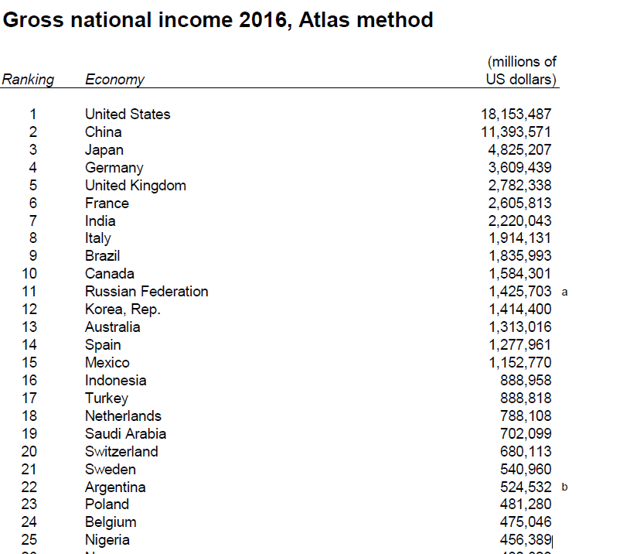


Slide 19
9. 当政府发行货币过多时，物价会上涨。通货膨胀的原因很多，其中最重要的一个原因是货币量的增长，也就是人们所说的过多的货币追逐过少所谓商品。
110. 社会面临通货膨胀和失业之间的短期权衡取舍。
长期中，物价水平高主要是货币量增加的结果，但短期通货膨胀的原因更为复杂，也是经济学中比较有争议的议题。
货币注入的短期效应：
货币量增加刺激了社会的整体支出水平，从而增加了对物品和劳务的需求；
需求的增加会引起企业提高物价，同时也鼓励企业雇佣更多的工人，雇佣更多的工人意味更少的失业。
通货膨胀和失业此消彼长（短期和长期菲利普斯曲线）。

Slide 20
第二节经济学家思考方式（研究方法问题）
一 、 作为科学家的经济学家
1 科学的方法：观察、理论和进一步的观察，观察现象，收集数据，使用一定的方法分析
观察现象，进行理论分析（运用理论进行观察），或者通过观察现象提出理论。
需要验证，经济学实验很困难，因此经济学家很关注历史以及历史事件的后果，希望基于以往发生的情况对今天的现象有一定的借鉴，从而有助于对今天的经济现象进行分析。

Slide 21
2 假设的重要性
为了使复杂的问题简单化，经济学家在进行分析时通常做出一定的假设，例如：
（1）理性人假设。经济学家假设人是理性的，在机会成本既定的条件下，理性人系统而有目的地尽最大努力实现其目标（消费者效用最大化，企业利润最大化）
（2）代表性当事人假定

Slide 22
3 使用经济模型
经济学家使用图形和方程式组成的模型来分析问题，我们在后面的章节中会学习很多理论，并用图形和模型来进行阐述，模型是建立在一系列的假设前提基础上的。大多数模型是用数学工具来构建的，我们会学习很多模型，例如，需求供给模型
第一个模型：循环流量图
假设只有企业和家庭户，循环流量图见经济学原理图2-1（8版24页，7版26页），（以及高鸿业西方经济学微观部分，第七版19页图2-1）

Slide 23
第二个模型：生产可能性边界，见曼昆经济学原理图2-2（8版25页，7版27页）
生产可能性边界是一个图形，它表明在生产要素和技术是既定的前提下，一个经济所能生产的产品（假设这个经济只生产两种产品）的数量的各种组合。在生产可能性边界上的每一点都是有效率的，在边界之内意味着无效率，没有充分利用资源，而社会不能在边界之外生产（要素限制或技术限制）。
生产可能性边界表明在某一特定时期内生产不同物品之间的权衡 取舍，随着时间的推移，技术进步可以使这种权衡取舍改变，生产可能性边界向外移动（图2-3，八版，29页，）

Slide 24
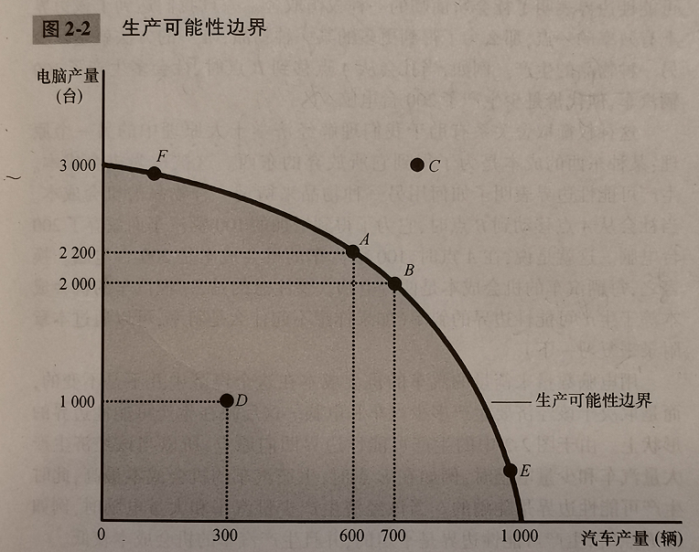

Slide 25
理解生产可能性边界的几个问题：
在可得到的生产要素和技术既定时，一个经济所能生产的产品数量的各种组合的图形。
在边界上生产，这种结果是最有效率的（例如图中的F、E、A、B点），经济不可能超出边界生产（C点），在边界之内生产（D点）是无效率的，存在资源闲置的情况，例如失业
生产可能性边界表明社会面临着权衡取舍
某种东西的成本是为了得到它所放弃的东西，即机会成本，生产可能性边界表明了如何用另一种物品来衡量另一种物品的机会成本，
机会成本不是一成不变的，边界上某一点的机会成本就是过该点切线的斜率（生产可能性边界的斜率），是不断增加的。

Slide 26
二、 作为政策顾问的经济学家
关于世界或问题的表述，经济学家的方式
（1）实证方法与规范方法（positive and normative)）
实证方法研究经济问题是超脱价值判断，只研究经济本身的内在规律，并根据这些规律，分析预测人们经济行为的效果，它要回答“是什么”问题。
规范方法研究经济问题是以一定的价值判断为基础，提出某些标准作为分析处理经济问题的标准，并研究如何才能符合这些标准。它回答“应该是什么”

Slide 27
（2）政府的经济学家，提出政策建议，并协助决策部门制定政策
例如：中华人民共和国国务院发展研究中心（DRC,Dvelopment Research Center of State Council）是直属国务院的政策研究和咨询机构。主要职责是研究国民经济、社会发展和改革开放中的全局性、综合性、战略性、长期性、前瞻性以及热点、难点问题，为党中央、国务院提供政策建议和咨询意见。是从事综合性政策研究和决策咨询的国务院直属事业单位。这里有很多著名的经济学家。他们也与世界银行等国际组织的经济学家合作进行研究。各个行政部门也有相应的政策研究室（机构）。国务院直属事业单位^{[1]}

Slide 28
（3）为什么经济学家的建议并不总是被采纳
开放话题，大家可以讨论
现实与理论的差距
政策的实施不仅仅是经济学的问题

Slide 29
三、 经济学家意见分歧的原因
经济学家们在很多方面达成了共识，但也经常对很多问题产生分歧。原因在于：
1. 科学判断的不同
经济学家之所以会产生分歧，经济学家可能对世界如何运行不同的理论的正确性看法不一致。

Slide 30
2 价值观不同
规范的方法涉及价值判断，立场不同判断也会不同，所以会提出不同的看法
3 感觉与现实
在很多情况下，经济学家们的看法是一致的。我们将在微观和宏观的教科书中学到许多的原理，模型，图形，大都是经济学家达成共识的地方，相比较而言，宏观的争论更多。
即使达成共识的地方，经济学家的观点也常常不被政府采用，经济学家和政治家是不同的。
讨论34页（七版36页 ）表2-1内容

Slide 31
第三节经济学的基本内容
微观经济学（microeconomics)和宏观经济学(macroeconomics）
一 微观经济学
微观经济学以单个经济单位为研究对象，通过研究单个经济单位的经济行为和相应的经济变量数值的决定来说明价格机制如何解决社会的资源配置问题。

Slide 32
理解微观经济学含义需要注意：
微观经济学研究的对象是单个经济单位的经济行为。单个经济单位指组成经济的最基本单位：家庭（个人）和企业。微观经济学中假设家庭和企业经济行为的目标是实现最大化，即家庭实现满足最大化，企业实现利润最大化。
微观经济学解决的是资源配置问题，在最大化的前提下，解决社会资源的配置问题。
微观经济学的中心理论是价格理论。
微观经济学的研究方法是个量分析。

Slide 33
微观经济学的主要内容
均衡价格理论（供给与需求）
消费者行为理论
生产理论
厂商均衡理论
市场结构：完全竞争市场与不完全竞争
生产要素价格理论
一般均衡理论与福利经济学理论
市场失灵与微观经济政策

Slide 34
二 宏观经济学
宏观经济学则以整个国民经济为研究对象，通过研究经济中各有关总量的决定及其变化来说明资源如何才能得到充分利用。

Slide 35
理解宏观经济学含义注意：
宏观经济学的研究对象是整个经济
宏观经济学解决的问题是资源的利用。它把资源配置作为既定的前提，研究现有资源未能得到充分利用的原因，达到充分利用的途径，以及如何增长等问题。
宏观经济学的中心理论是国民收入决定理论。它把国民收入（国内生产总值）作为最基本的总量，以国民收入的决定为中心来研究资源利用问题。

Slide 36
宏观经济学研究方法是总量分析。宏观经济学涉及的总量很多，如国内生产总值、总投资、总消费、价格水平、增长率、利率、国际收支、汇率、货币供给量、货币需求量等。总量分析就是分析这些总量的决定、变动及其相互关系，并通过这种分析说明经济的运行状况，制定经济政策。

Slide 37
宏观经济学的主要内容
国民收入决定理论
失业与通货膨胀理论
经济周期与经增长理论
开放经济理论
宏观经济政策

Slide 38
第四节 现代西方经济学的由来和演变*
资产阶级经济学从产生经历了重商主义、古典经济学、庸俗经济学和庸俗经济学后这四个阶段。
庸俗经济学产生于18世纪末，大致结束于19世纪70年代。在此期间，西方经济学经历了一次以边际效用学派的兴起为代表的重大变动。即放弃古典学派的劳动价值论并提出边际效用价值论来与马克思的劳动价值论相对立。

Slide 39
1890年，马歇尔把三个派别的边际效用论及其他的资产阶级经济学的一些学说进行综合。这次综合构成后来我们所说的微观经济学的主要内容。
20世纪30年代以来，传统西方经济学经历了三次重大的修改和补充。
第一次修改和补充涉及垄断问题。
第二次修改和补充以凯恩斯1936年出版的《通论》为标志，为西方国家干预经济生活的政策奠定了理论基础。

Slide 40
第三次以希克斯1939年出版的《价值与资本》为标志。主要涉及价值论和一般均衡论。
二战之后以萨缪尔森为首的一些西方学者逐渐建立了“新古典综合派”的理论体系，该学派把包括第一次和第三次修改和补充的传统西方经济学当作研究个量的微观经济学，把构成第二次修改与补充内容的凯恩斯主义理论称为考察总量的宏观经济学。

Slide 41
20世纪60年代中期后新古典综合派面临诸多困境和挑战。例如其理论不但无法解释滞胀的存在，而且也提不出解决滞胀的对策。另外其微观经济学部分，一些学者对其假设前提提出质疑，如完备的市场信息这一假设。
出现货币主义学派、供给学派、新剑桥学派、新制度学派、新奥地利学派和理性预期学派，在政策上影响较大的是货币主义和理性预期学派。

Slide 42
宏观和微观经济学的综合已经称为共识。以萨缪尔森为代表的新古典综合派已经放弃“新古典综合”的名称，把自己称为现代经济学或现代主流经济学，并尽量吸收和容纳其他学派的观点，特别是货币主义和理性预期的学说。

